Slide 1
Итеративная модель разработки
Технологии создания проектных продуктов
Выполнил студент ИС/б-21-2-о Мовенко К.М.
Севастополь, 2023

Slide 2
История создания
Предшественники, появление и распространение модели

Slide 3
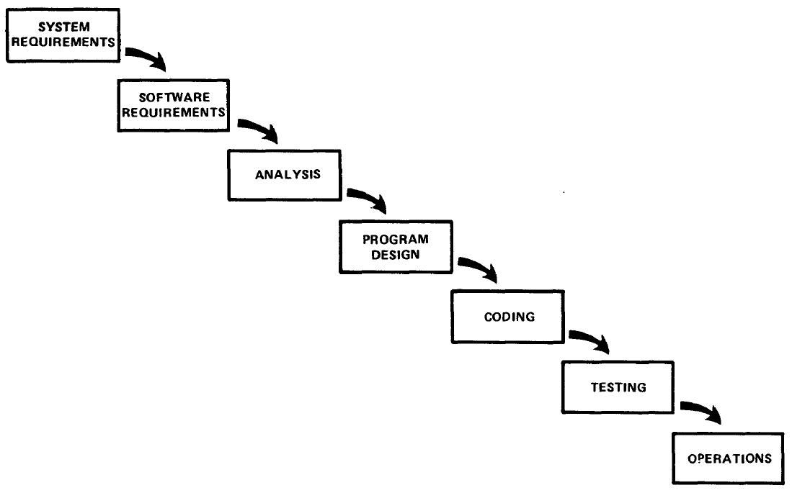
C 50-годов XX века наиболее распространённой была каскадная модель (модель водопада).
Процесс разработки в ней рассматривается как последовательный поток в водопаде, жизненный цикл продукта делится на множество фаз, каждая из которых может быть запущена только при завершении предыдущей.

Slide 4
Каскадная модель в чистом виде обладает рядом существенных недостатков – в ней не учитывается изменчивость требований заказчика, нет возможности быстро адаптироваться к изменяющимся условиям проекта.
В ответ на недостатки каскадной модели была разработана итеративная модель.

Slide 5
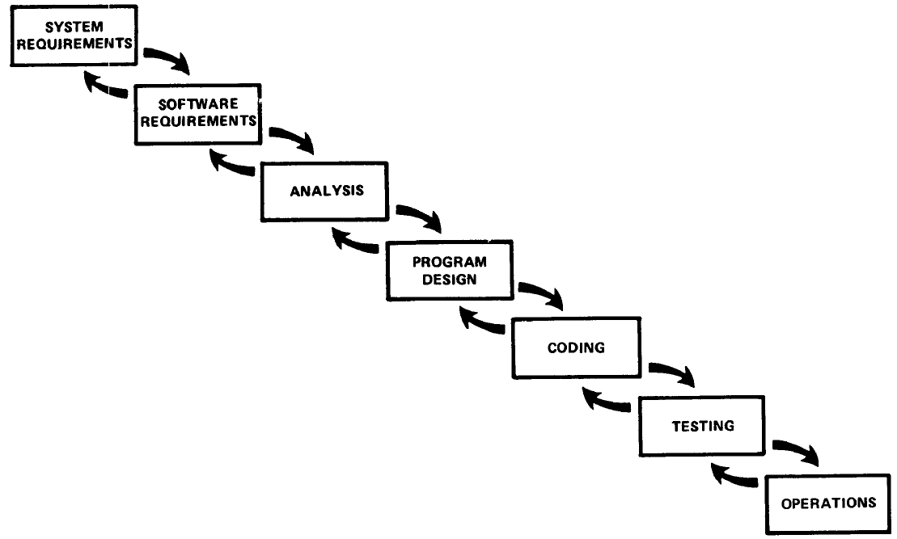
Первым серьёзным шагом на пути к формированию итеративной модели стала статья 1970 года «Управление разработкой больших программных систем», в которой её автор Уинстон Ройс поделился своим мнением о перспективах развития каскадной модели.
В ней он сформулировал основные принципы итеративной модели.
За основу новой методологии была взята доработка продукта на основе обратной связи с участием заказчика.

Slide 6
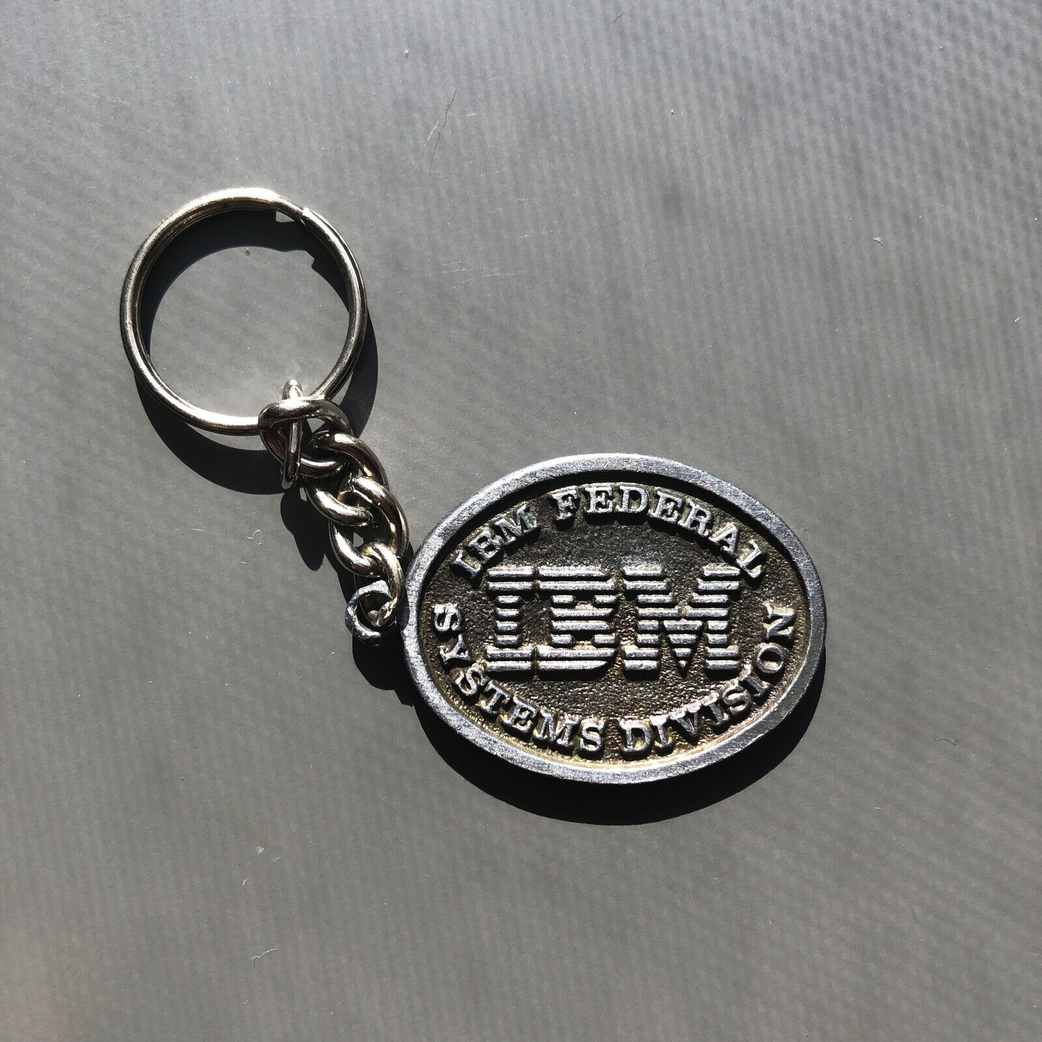
Ранняя практика более современного итеративного подхода появилась под руководством Майка Дайера, Боба МакГенри, Дона О'Нила и других инженеров.
В течении 70-80-х FSD IBM широко и успешно использовал итеративную модель при разработке крупных космических и авиационных систем Министерства обороны США.
В 1990-х годах итеративная модель разработки ПО получила новый импульс развития с появлением гибкой методологии разработки Agile и её производных. Это произошло в результате эволюции итеративной модели.

Slide 7
Содержание Методологии
Сравнение с каскадной моделью, ключевые принципы, достоинства и недостатки

Slide 8
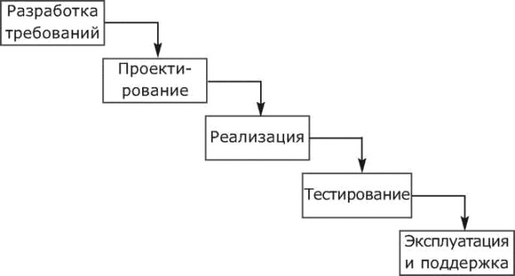
Схема классической каскадной модели разработки

Slide 9
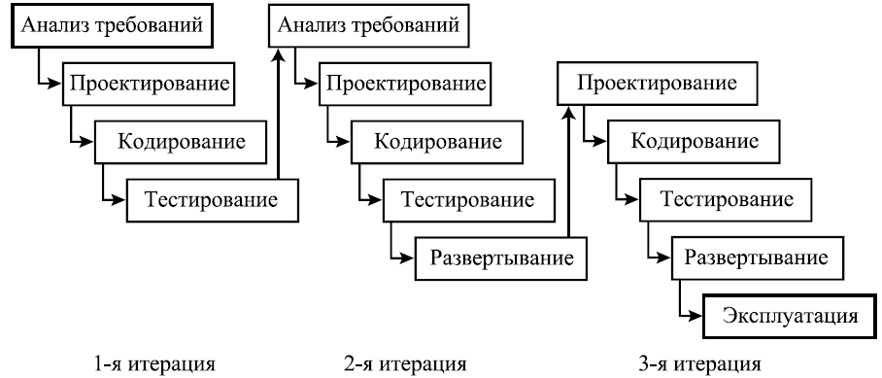
Итерационная модель разработки

Slide 10
Достоинства итеративной модели:
• Путь обратной связи: в итеративной модели есть возможность обратной связи от одной фазы к предыдущей, что позволяет исправить зафиксированные ошибки и адаптироваться к изменению условий;
• Простота: итеративная модель проста для понимания и применения;

Slide 11
Недостатки итеративной модели:
• Не поддерживается перекрытие фаз: как и каскадная, итеративная модель предполагает, что одна фаза может начаться только после завершения предыдущей, однако в реальных проектах фазы могут перекрываться ради сокращения усилий и времени, необходимых для завершения проекта;
• Отсутствие фиксированного бюджета и сроков: детали проекта формируются в ходе его выполнения при тестировании продукта и обсуждении информации с заказчиком;
• Необходимость сильной вовлеченности заказчика: необходимо регулярно сверять с заказчиком требования к проекту, его отношение к результатам разработки. Для некоторых заказчиков данное условие может быть неприемлемым;
• Необходимость постоянного тестирования: итеративный подход предполагает тестирование кода на каждом этапе разработки, что может занять излишне много времени и ресурсов;

Slide 12
Известные применения
Примеры крупных проектов, эволюция модели

Slide 13
1972 год, разработка системы управления первой американской подводной лодки Trident.
Руководитель проекта Дон О'Нил задумал и спланировал использование в данном проекте итеративной модели (которую подразделение позже назвало «интеграционным инжинирингом»). Это стало ключевым фактором успеха, и за эту работу он был удостоен награды IBM за выдающийся вклад в разработку.
Разработка легкой воздушной многоцелевой системы (LAMPS), являющейся частью противолодочной системы вооружения ВМС США.
Разработка LAMPS осуществлялась 200 людьми в течение четырех лет и потребовала 45 итераций (по одному месяцу на итерацию). Проект был завершён успешно.
Система бортового программного обеспечения космического челнока NASA, которую FSD IBM создавала с 1977 по 1980 год.
Команда применила серию из 17 итераций в течение 31 месяца, в среднем около восьми недель на итерацию. Выбор итерационной модели был обоснован тем, что требования программы шаттла менялись в процессе разработки ПО.

Slide 14
Модель оставалась актуальной в индустрии вплоть до конца 1980-х годов.
Тогда ведущими инженерами и программистами начали выводиться новые улучшенные модели разработки, унаследовавшие базовые принципы от итеративной.
Среди них Agile-методологии (Scrum, Kanban, экстремальное программирование), спиральная модель, рациональная модель и др.
Многие из них применяются в крупных компаниях по сей день.

Slide 15
Заключение
Итеративная модель разработки является действенным методом разработки ПО, поскольку позволяет команде быстро адаптироваться к изменяющимся требованиям клиента и улучшать качество продукта на протяжении всего процесса разработки.
Однако недостатки модели могут привести к недостаточному контролю над процессом разработки.
На текущее время итеративная модель разработки не особо популярна в индустрии программной инженерии, однако она служит важной вехой в развитии индустрии и лежит в основе ряда множества современных моделей, таких как Agile-методологии, спиральная модель, рациональная модель и др.

